Slide 1
Programación de Aplicaciones Visuales I

Slide 2
Control de Versiones con Git y GitHub
Programación de Aplicaciones Visuales I

Slide 3
Contenidos
Control de versiones
Tipos de control de versiones
GIT
Ramas
GitHub
Comandos Git
SourceTree

Slide 4

Control de versiones
Es un sistema de registro de cambios en archivos.
Histórico de cada archivo y sus cambios de tiempo.

Slide 5
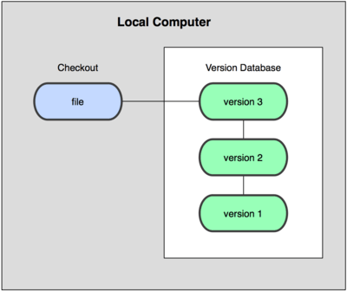
Tipos de control de versiones
Local:

Slide 6

Tipos de control de versiones
Centralizados.
Dependencia del Servidor.
Ej: Subversion, CVS.:

Slide 7
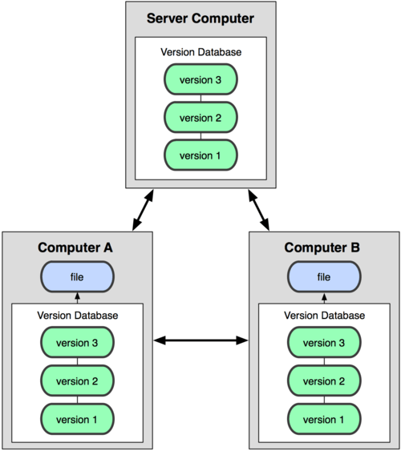
Tipos de control de versiones
Distribuidos.
Localmente se replica completamente el repositorio.
Ej: Git, Mercurial y Bazzar.

Slide 8
GIT
Sistema de control de versiones distribuido.
Características:
Cada versión registrada en el tiempo es una revisión.
Cada operación se realiza en el repositorio local.
Permite enviar cambios a repositorios remotos.
Es multiplataforma.

Slide 9
Comandos Git
Clonado de un repositorio existente (se hace solo una vez, para vincular el repo a una carpeta local):
git clone [url de github]
* Nota: al hacer un clone el branch por defecto es master.
Cambiar de Branch (Rama)
git checkout [nombre de branch]
Agregar archivos y carpetas al stash
Para agregar un archivo a la vez:
git add [nombre del archivo]
Para agregar todos los archivos y carpetas:
git add -A

Slide 10
Comandos Git
Crear un commit (cada commit queda en local hasta que se hacer el push)
git commit -a -m “[comentario]”
Subir commits a server Git
git push
Consultar el status repositorio:
git status
Descargar los commit que se encuentran en el servidor Git (en nuestro caso GitHub):
git pull

Slide 11
Referencias
http://blog.santiagobasulto.com.ar/programacion/2011/11/27/tutorial-de-git-en-espanol.html
https://git-scm.com/docs/gittutorial
https://git-scm.com/book/es/v1/Empezando-Acerca-del-control-de-versiones

